Slide 1
VARNA NOŠNJA ŠOLSKE TORBE
Študenti 1. letnika delovne terapije
Mentorica: pred. Špela Mihevc, dipl.del.ter., mag.prom.zdr.
Študijsko leto 2021/22

Slide 2
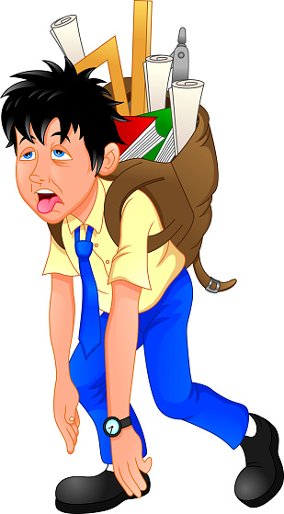
TEŽAVE NEPRAVILNE NOŠNJE ŠOLSKE TORBE
Nenaravna drža telesa
Nagibanje naprej
Bolečine v hrbtenici
Bolečine v ramenih in vratu

Slide 3
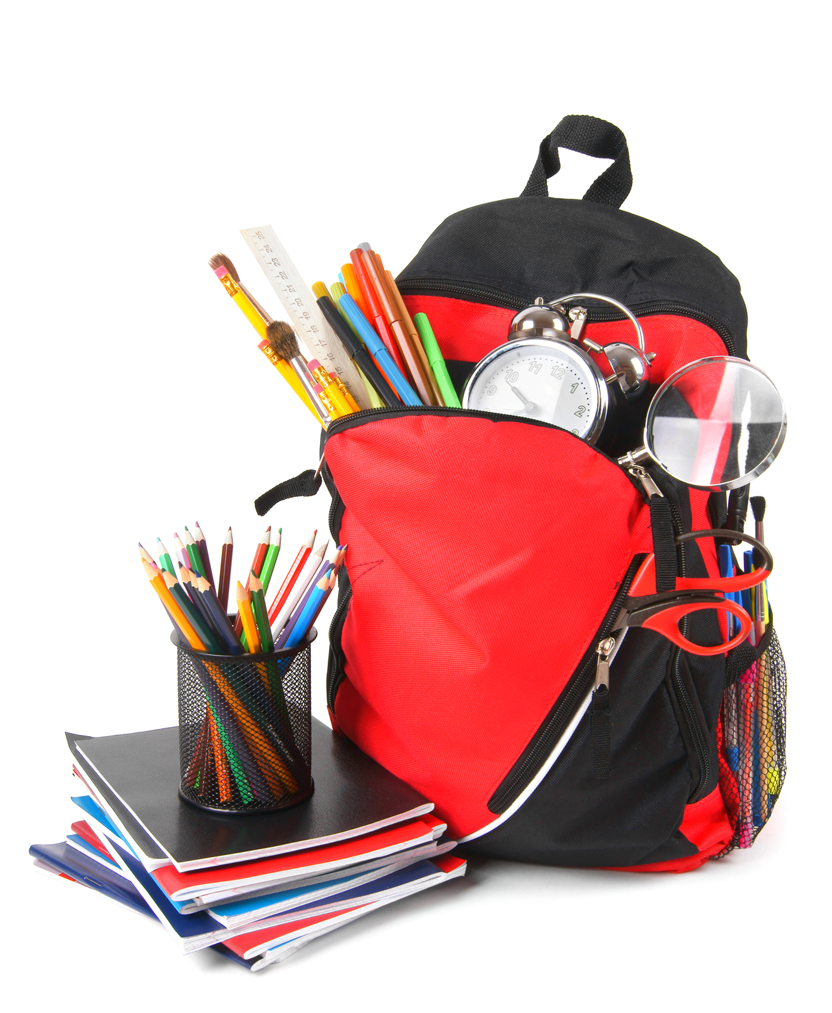
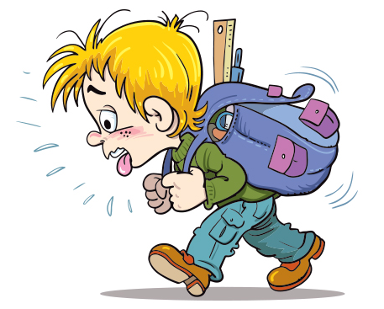
KAKO NAPOLNIMO ŠOLSKO TORBO?
.

Slide 4
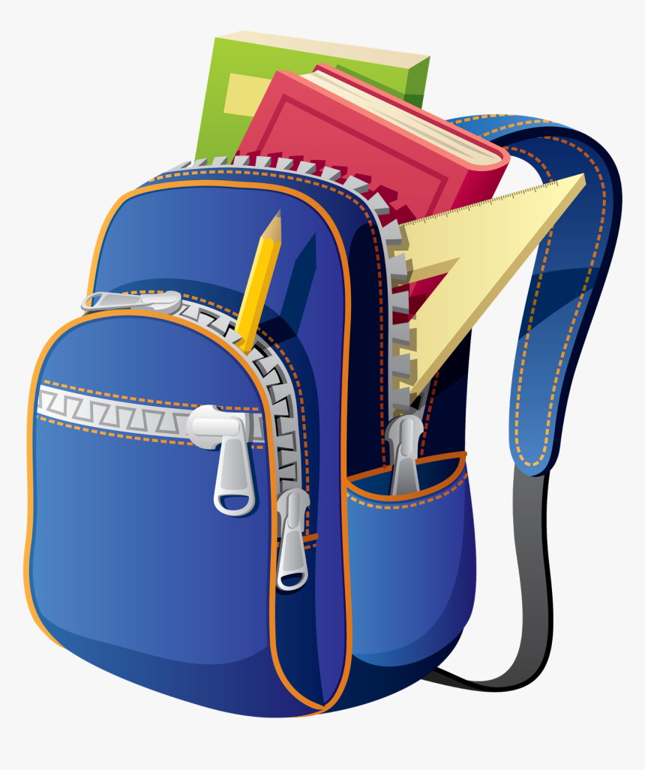
KAKO NAPOLNIMO ŠOLSKO TORBO?
.
samo nujni predmeti
težji predmeti - pri hrbtu
ostri predmeti - stran od hrbta
manjši predmeti v predalčkih
predmeti ne drsijo

Slide 5
PRIMERNA TEŽA ŠOLSKE TORBE
10 - 15 % otrokove teže

Slide 6
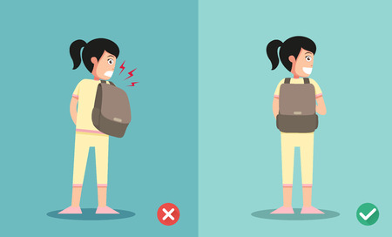
PRAVILNA NOŠNJA ŠOLSKE TORBE
pravilna dolžina naramnic
naramnice na sredini ramena
uporaba pasov
na obeh naramnicah

Slide 7
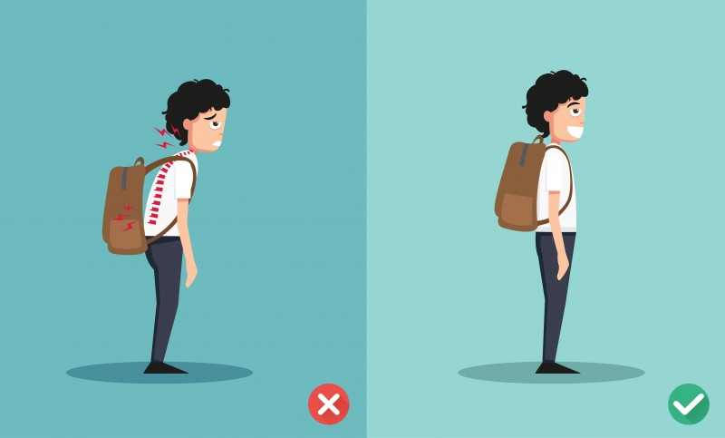
PRAVILNA NOŠNJA ŠOLSKE TORBE
pravilna višina
zgornji rob torbe pod rameni
spodnji rob torbe nad zadnjico
nepravilna drža

Slide 8
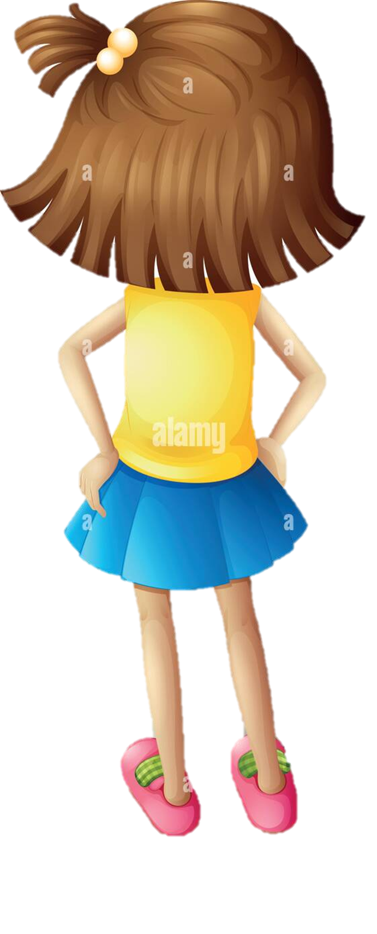
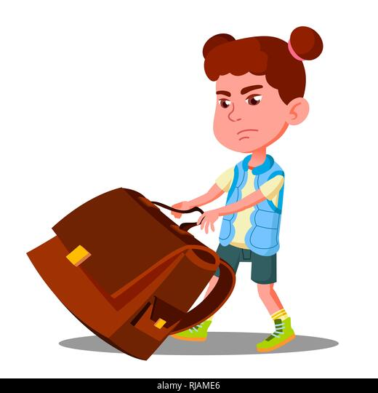
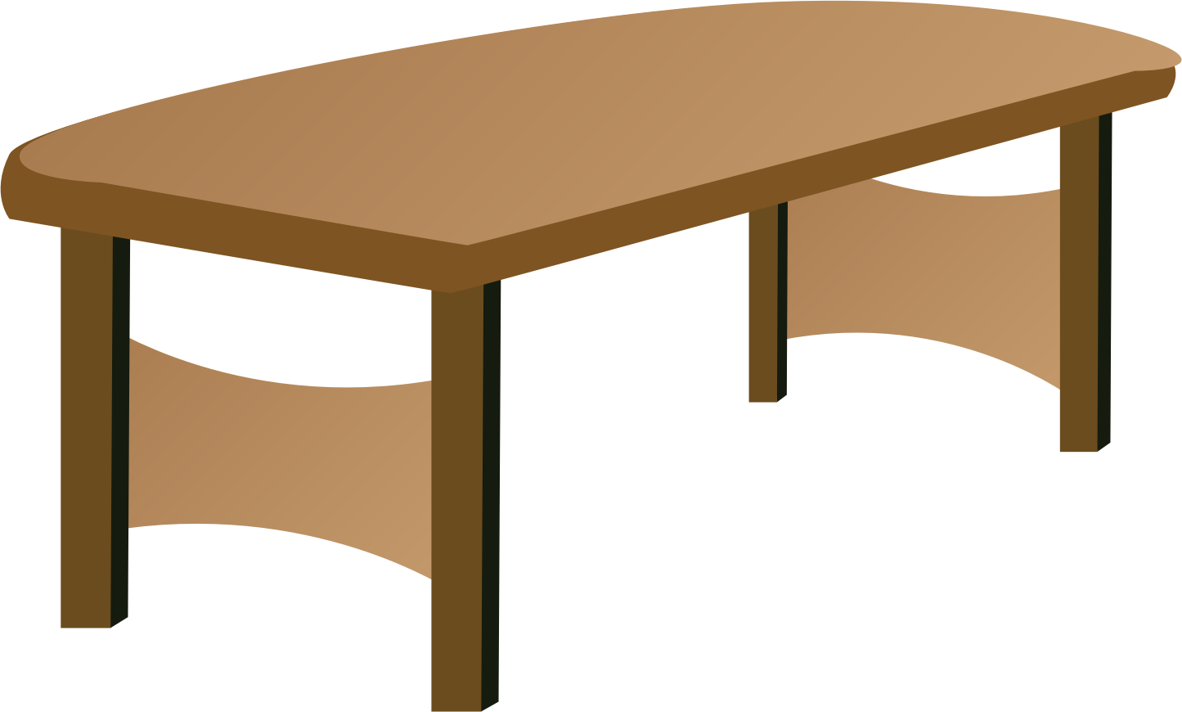
PRAVILNA NAMESTITEV
iz višje podlage (miza, stol)

Slide 9
Na kaj moramo biti pozorni ob nakupu?
HRBTIŠČE
čvrsto
oblazinjeno
zračno
prilagojeno hrbtu
NI ŠIRŠA OD OTROKOVEGA TELESA
NARAMNICE
široke
oblazinjene
nastavljive
trebušni in prsni pas
VELIKO PREDALOV

Slide 10
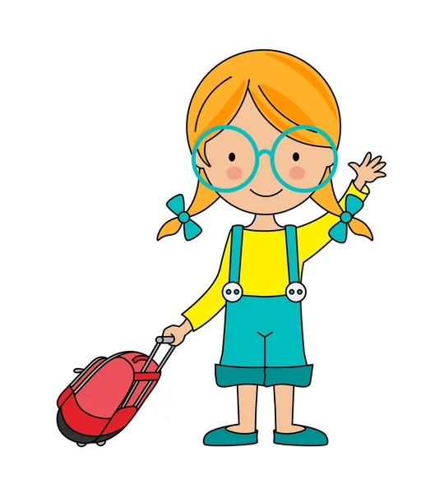
TORBA NA KOLEŠČKIH
potiskamo pred sabo
izmenjava rok
ne nosimo na hrbtu!

Slide 11
HVALA ZA VAŠO POZORNOST!

